Slide 1
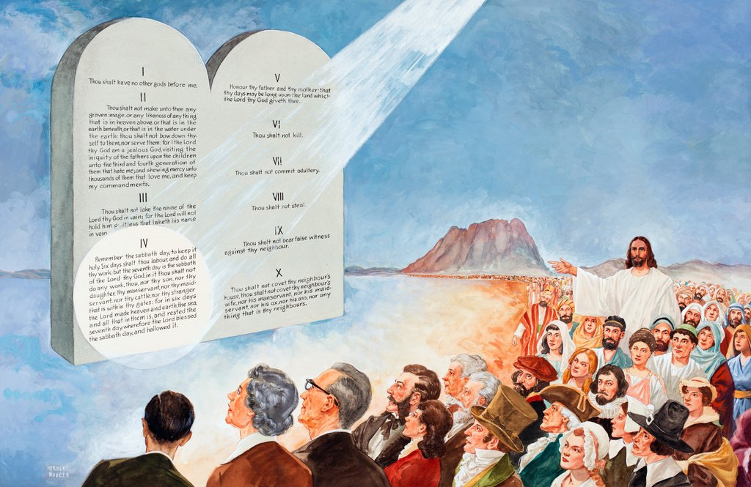
LA SEÑAL DEL PACTO
Lección 9 para el 29 de mayo de 2021

Slide 2

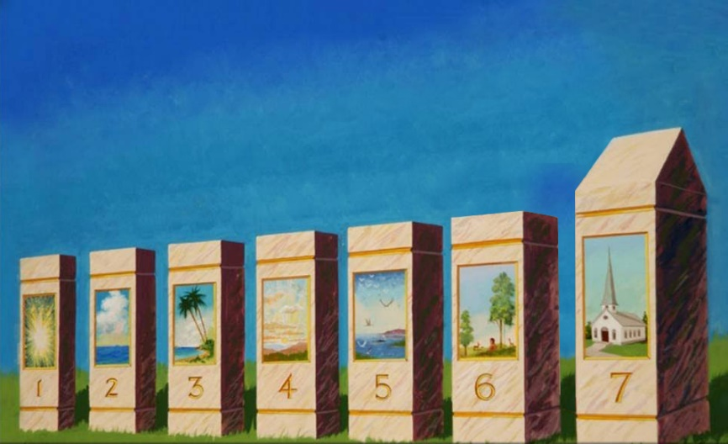







El sábado es especial en muchos sentidos. Es un recordatorio de la Creación (Éx. 20:11), pero también de la Redención (Dt. 5:15). Es una señal del Pacto Eterno y perdura para siempre (Is. 66:23), pero, a su vez, forma parte de las leyes rituales que apuntaban a Cristo (Nm. 28:9-10).
El sábado es más que una mera porción de tiempo; es la promesa de una relación rica y significativa con Dios. Es un día en que dejamos todo de lado en nuestra vida excepto a Dios, y nos tomamos el tiempo para fortalecer nuestra relación con Él.
El sábado en la Creación.
De la Creación al Sinaí.
Del Sinaí hasta nosotros:
  Señal del pacto.
  Señal de santificación.
  Señal para recordar.

Slide 3

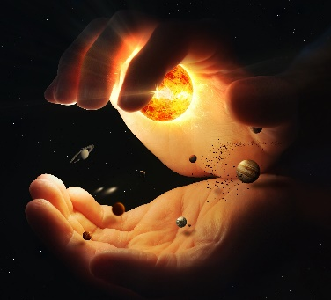
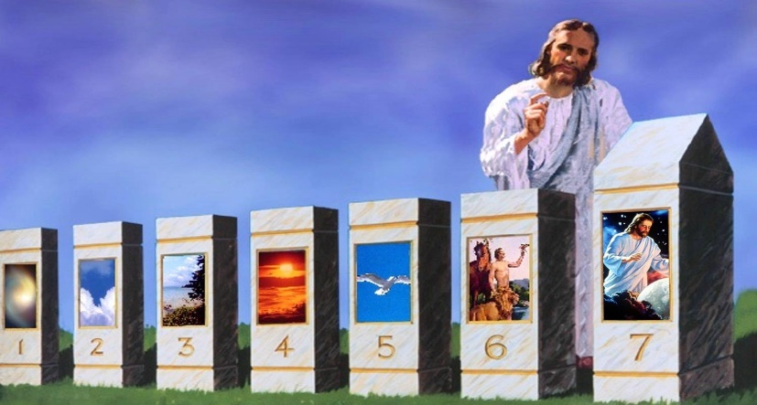
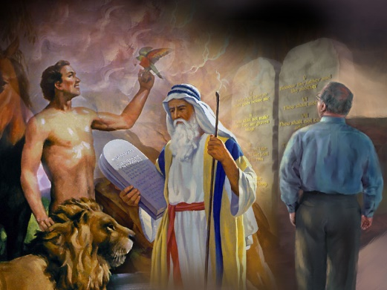
EL SÁBADO EN LA CREACIÓN
“Y bendijo Dios al día séptimo, y lo santificó, porque en él reposó [shabat] de toda la obra que había hecho en la creación” (Génesis 2:3)
En la Creación, Dios colocó señales que marcasen los periodos de tiempo: el sol y la luna debían marcar los días y los años (Génesis 1:14); y el sábado debía marcar los periodos semanales (Génesis 2:2).
La división del tiempo en días y años queda señalada, pues, por fenómenos físicos repetitivos y fácilmente medibles.
Sin embargo, la división semanal no tiene forma de ser medida por fenómenos físicos. Simplemente, Dios lo hizo así. Y aún hoy, seguimos dividiendo la semana tal como Dios lo hizo.
Realmente, el sábado fue creado por Dios como señal para toda la humanidad, y no solamente como una señal para el pueblo de Israel (Marcos 2:27).

Slide 4

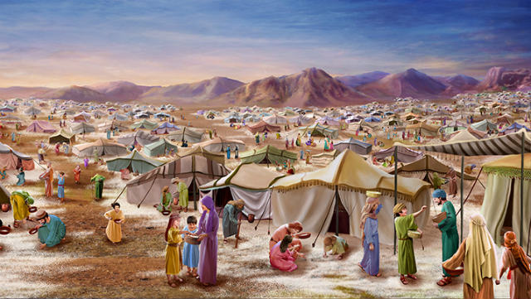
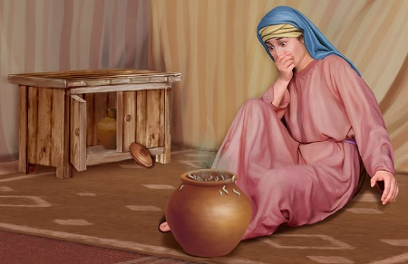
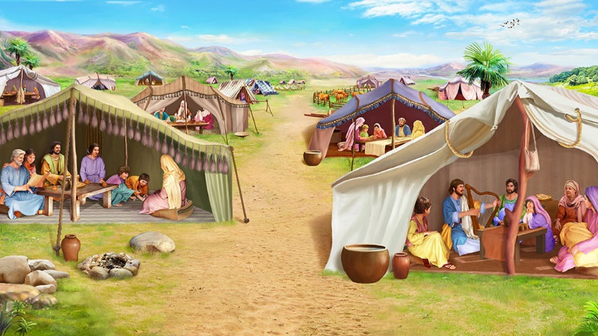
DE LA CREACIÓN AL SINAÍ
“Y él les dijo: Esto es lo que ha dicho Jehová: Mañana es el santo día de reposo, el sábado consagrado a Jehová; lo que habéis de cocer, cocedlo hoy, y lo que habéis de cocinar, cocinadlo; y todo lo que os sobre, guardadlo para mañana” (Éxodo 16:23)
En este momento, el pueblo de Israel se encontraba en el desierto de Sin, murmurando contra Dios a causa del hambre.
Dios no solamente les dio maná como alimento, sino que les recordó la importancia del descanso sabático que no habían podido disfrutar durante su esclavitud en Egipto.
Milagrosamente, el maná criaba gusanos de un día para otro, pero no así el sábado. Además, el sábado no caía maná. No era necesario recogerlo ni cocinarlo, pues se hacía el viernes.
Dios quería que dedicasen el sábado a estar en comunión con Él (Éx. 16:29). Hoy, Él sigue queriendo disfrutar del sábado en nuestra compañía.

Slide 5

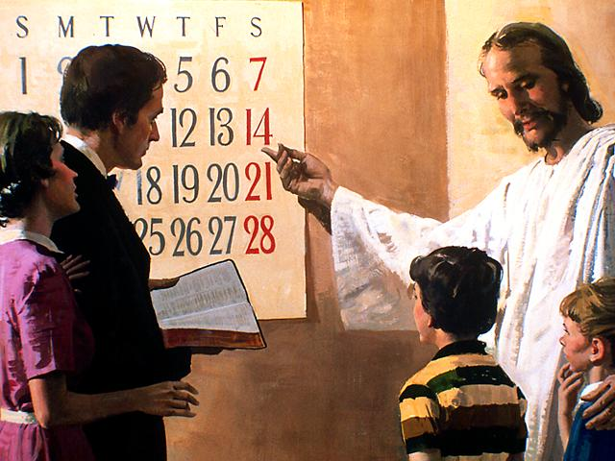
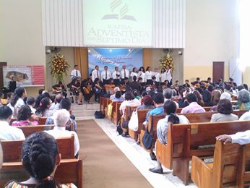
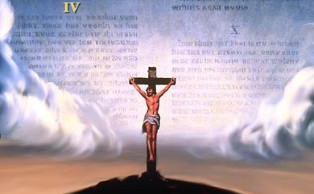
SEÑAL DEL PACTO
“Guardarán, pues, el día del sábado los hijos de Israel, celebrándolo por sus generaciones por pacto perpetuo” (Éxodo 31:16)
En cuatro ocasiones, la Biblia designa el sábado como una señal:
Éxodo 31:13
Éxodo 31:17
Ezequiel 20:12
Ezequiel 20:20
Para que sepamos que Dios nos santifica.
Para que sepamos que Dios es nuestro Creador.
Para que sepamos que Dios nos santifica.
Para que conozcamos a Dios.
El sábado es una marca (señal) externa que nos identifica como participantes del Pacto Eterno.
Relacionándonos íntimamente con Dios en el día que Él mismo designó especialmente para ello, reconocemos que hemos entrado en Pacto con Él, que deseamos conocerle cada día mejor, y que deseamos parecernos cada vez más a Él.
El sábado es también una señal de la gracia divina, recordatorio de la Redención efectuada por Jesús en nuestro favor (Dt. 5:13-15).

Slide 6
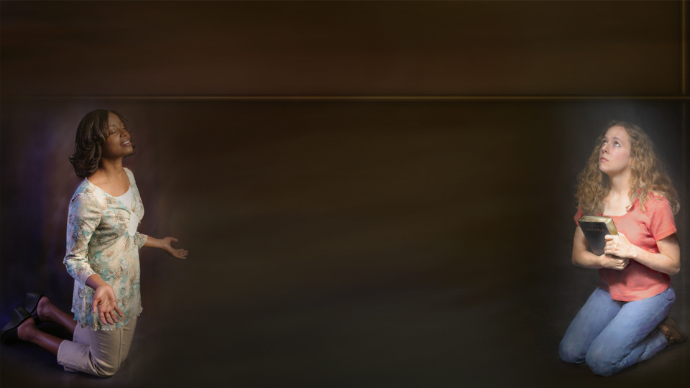
SEÑAL DE SANTIFICACIÓN
“En verdad vosotros guardaréis mis sábados; porque es señal entre mí y vosotros por vuestras generaciones, para que sepáis que yo soy Jehová que os santifico” (Éxodo 31:13)
Como vimos, en dos de las cuatro ocasiones en las que el sábado se presenta como una señal, se dice que Dios desea que conozcamos que Él nos santifica.
Saber o conocer es algo que va más allá del aspecto intelectual, implica una relación entre Dios y nosotros. Una comunicación que se produce, especialmente, durante las horas del sábado.
Conocer al Señor implica servirlo (1Cr. 28:9); temerlo (Is. 11:2); creerle (Is. 43:10); confiar en Él y buscarle (Sal. 9:10).
A través de este conocimiento relacional con Dios, Él puede santificarnos.

Slide 7

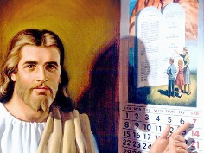
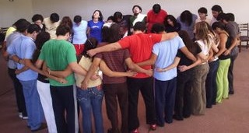
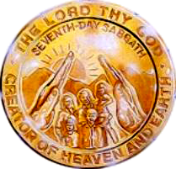
SEÑAL PARA RECORDAR
“Acuérdate del día del sábado para santificarlo” (Éxodo 20:8)
Tres cosas debemos hacer con el sábado: acordarnos de él, guardarlo, y santificarlo (Éx. 20:8; Dt. 5:12). Esto tiene una perspectiva en el tiempo que nos hace mirarlo desde diversos ángulos:
Pasado
Presente
Futuro
Nos recuerda la Creación, el momento en el que el sábado fue instituido.
Al guardarlo, disfrutamos de un momento especial de comunión con Dios.
Al santificarnos, Dios nos prepara para disfrutar de su compañía por la eternidad
(Is. 66:23;
Ap. 21:27).
El sábado, como sello (señal identificativa), contiene los elementos básicos de identidad de su autor: quién firma (Dios); el lugar donde reina (los cielos y la tierra); y la fecha de impresión (en la Creación).

Slide 8

“La observancia del sábado entraña grandes bendiciones, y Dios desea que el sábado sea para nosotros un día de gozo. La institución del sábado se estableció con gozo. Dios contempló con satisfacción la obra de sus manos. Declaró que todo lo que había hecho era “bueno en gran manera” (Génesis 1:31). El cielo y la tierra se llenaron de regocijo […] Nuestro Padre celestial desea, por medio de la observancia del sábado, conservar entre los hombres el conocimiento de sí mismo. Desea que el sábado dirija nuestra mente a él como el verdadero Dios viviente, y que por conocerle tengamos vida y paz”
E. G. W. (Testimonios para la iglesia, tomo 6, pg. 351)

